Slide 1
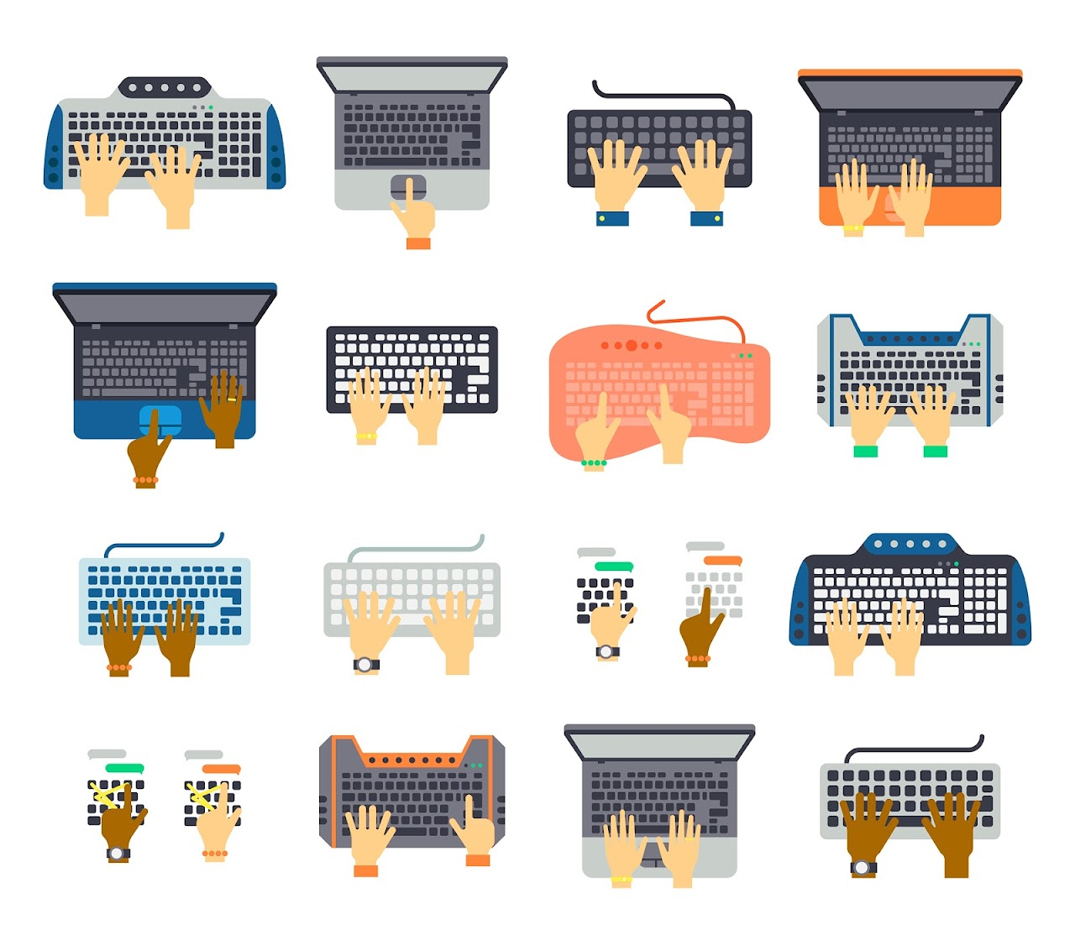
Toetsenborden
van de toekomst

Slide 2
Wat zie je?
Bekijk dit filmpje
Beeld: Oscar van Zessen

Slide 3
Bij welk beroep gebruik je een toetsenbord?

Slide 4
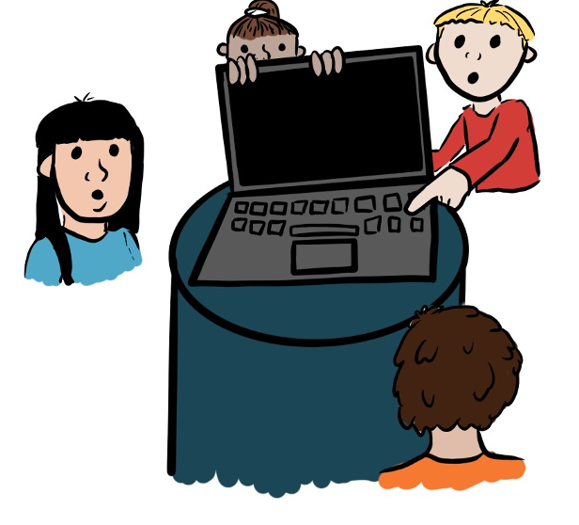
Toetsenbord van
de toekomst
Beeld: Oscar van Zessen

Slide 5
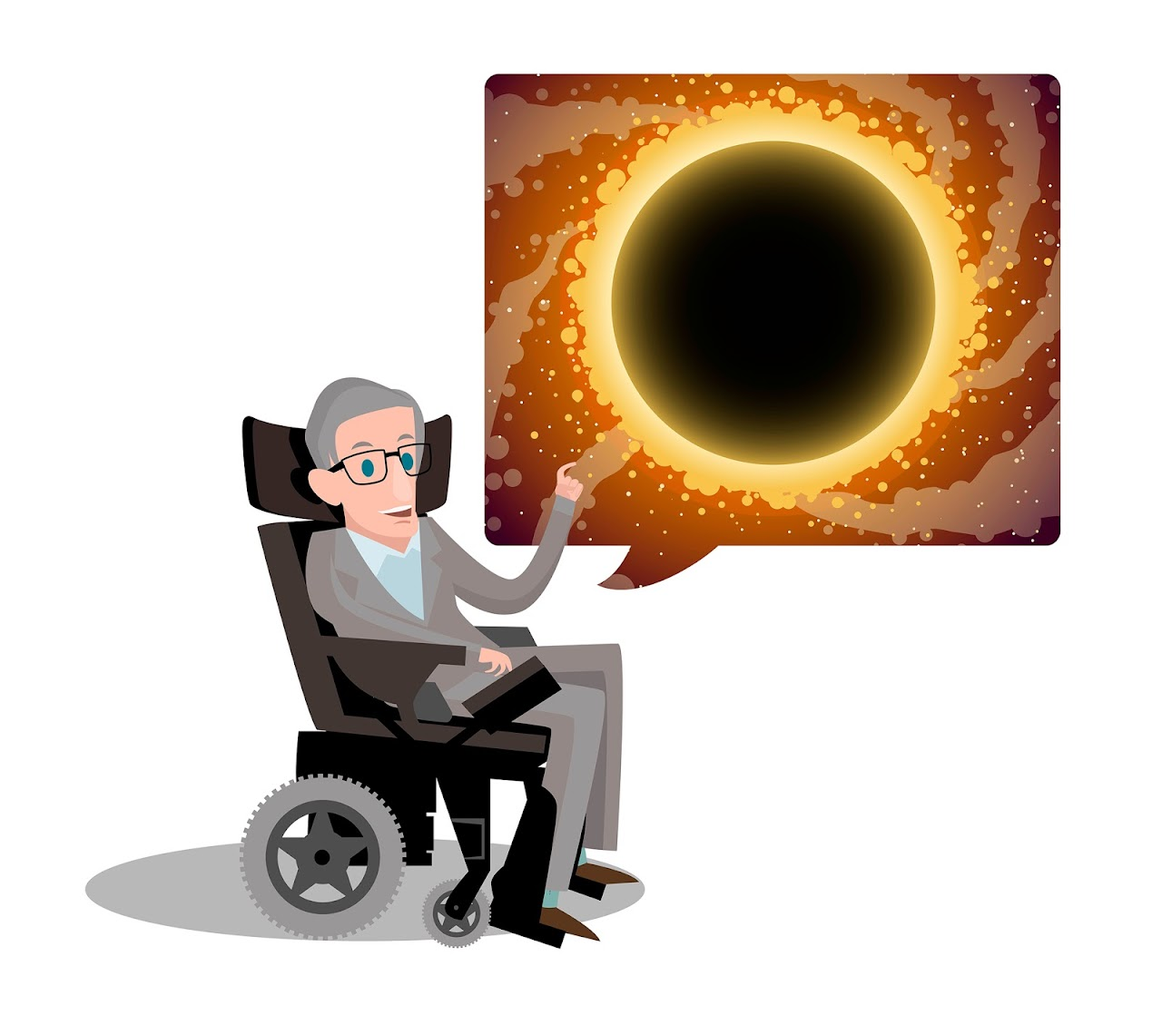
Praten of typen

Slide 6
Commando enter
Beeld: Oscar van Zessen

Slide 7
Beeld: Oscar van Zessen

Slide 8
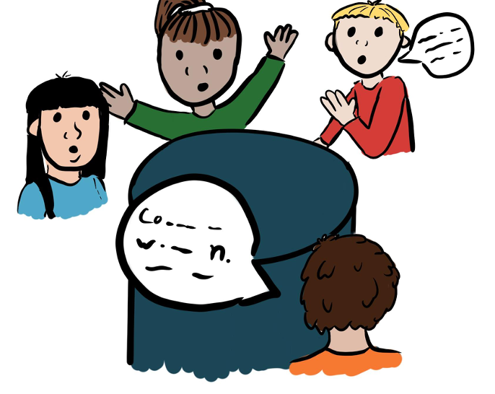
Napraten en
samen kijken
Beeld: Oscar van Zessen

